Slide 1

A ALMA: A NATUREZA IMATERIAL DO SER HUMANO
Lição 5

Slide 2
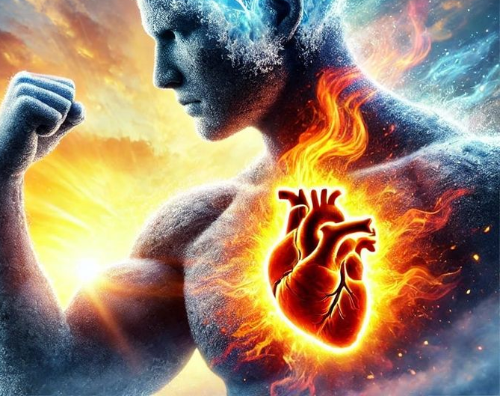
TEXTO ÁUREO
“E não temais os que matam o corpo e não podem matar a alma; temei, antes, aquele que pode fazer perecer no inferno a alma e o corpo.”
Mt 10.28

Slide 3
INTRODUÇÃO
O ser humano é uma criação singular de Deus, dotado de corpo, alma e espírito.
A alma representa a sede da consciência, emoções, vontade e razão.
Deus, ao criar o homem à Sua imagem e semelhança (Gn 1.26,27), concedeu-lhe capacidade moral, espiritual e relacional.

Slide 4
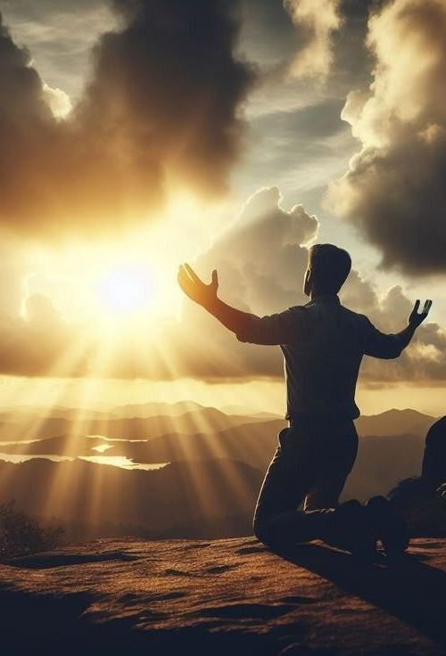
INTRODUÇÃO
Nesta lição, aprofundaremos:
Os atributos da alma;
Sua natureza imaterial e imortal;
E sua necessidade de renovação e submissão a Deus.

Slide 5
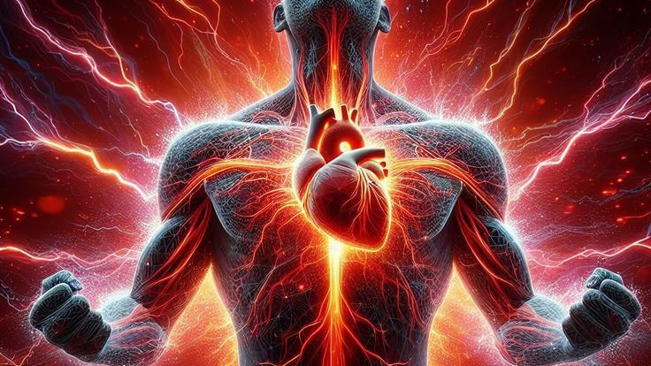
TÓPICO I – ATRIBUTOS DA ALMA

Slide 6
De Volta ao Gênesis
Gênesis 2.7 – “E formou o Senhor Deus o homem do pó da terra, e soprou em suas narinas o fôlego da vida; e o homem foi feito alma vivente.”
A alma é o que distingue o homem dos animais — que possuem vida biológica, mas não consciência moral ou espiritual.
Agostinho dizia: “A alma é aquilo em nós que mais se aproxima de Deus, pois é imortal e racional.”
Salmo 8.3-6 mostra o homem como representante de Deus, com domínio e responsabilidade moral.

Slide 7
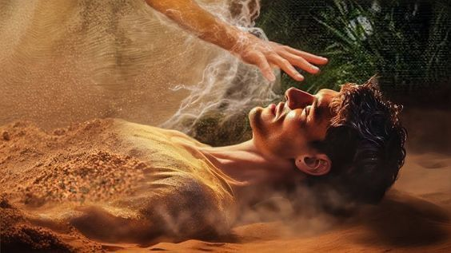
A alma expressa:
Administração → lavrar e guardar o jardim (Gn 2.15).
Decisão moral → discernir o bem e o mal.
Intelecto e sensibilidade → dar nome aos animais.
Afetividade → alegrar-se com a criação de Eva (Gn 2.23).
“A alma é a dimensão onde o homem pensa, sente e decide — é o campo onde se manifesta o caráter moral do ser humano.” (Fonte: Declaração de Fé das Assembleias de Deus, CPAD)

Slide 8
2. Entre o Espírito e o Corpo
A alma é o centro da personalidade humana — onde se unem o corpo (matéria) e o espírito (vida divina).
Três atributos essenciais da alma:
Emoção: capacidade de sentir amor, tristeza, alegria (Sl 42.5).
Razão: capacidade de pensar e discernir (Is 1.18).
Volição: poder de decidir (Js 24.15).

Slide 9

2. Entre o Espírito e o Corpo
A alma liga-se a Deus pelo espírito (adoração, comunhão)
A alma liga-se ao mundo físico pelo corpo (percepção, ação)
Lucas 1.46-47
“A minha alma engrandece ao Senhor, e o meu espírito se alegra em Deus meu Salvador.”
Maria distingue alma e espírito: a alma exalta; o espírito se alegra — uma harmonia do interior com o divino.

Slide 10
Stanley Horton (Teologia Sistemática Pentecostal,
“A alma é o centro do ser moral do homem; o espírito o conecta a Deus; e o corpo o conecta ao mundo físico.”

Slide 11

3. A Alma Abatida
A alma sente profundamente o peso das circunstâncias e da distância de Deus. Salmo 42.5 — “Por que estás abatida, ó minha alma?” Salmo 51.10 — “Cria em mim, ó Deus, um coração puro.”
O salmista reconhece que a alma é suscetível à tristeza e à culpa, mas também capaz de buscar a restauração divina.
Salmo 84.2 – a alma anseia por Deus, desejando Sua presença.
Matthew Henry: “Quando a alma se encontra em comunhão com Deus, mesmo as lágrimas tornam-se cânticos de esperança.”

Slide 12
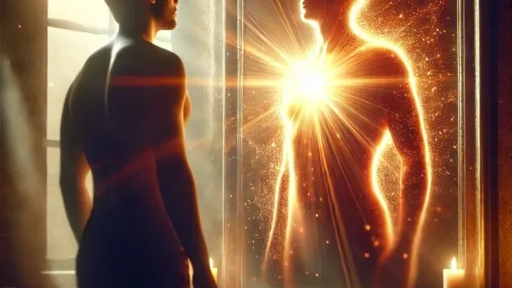
TÓPICO II – A NATUREZA DA ALMA: IMATERIALIDADE E IMORTALIDADE

Slide 13
Distinção de Substâncias
Mateus 10.28
“... não temais os que matam o corpo e não podem matar a alma.”
Jesus usa o termo ψυχή (psykhé) = alma, vida interior, essência da pessoa.
Ele distingue corpo (soma) e alma (psykhé) como substâncias diferentes.

Slide 14
Distinção de Substâncias
Concílios
Niceia (325) e Calcedônia (451) reconheceram a distinção da alma como parte racional e imortal do homem.
A alma sobrevive à morte física, aguardando a ressurreição.
Agostinho e Tomás de Aquino defendem que a alma não pode ser destruída, pois vem de Deus e a Ele retorna.

Slide 15
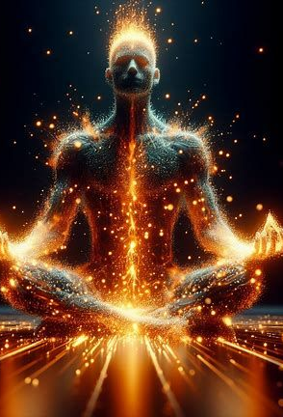
Distinção de Substâncias
Algumas passagens identificam alma e espírito de forma intercambiável (Lc 1.46,47; Hb 4.12).
O que pensamos?
“São distintos em função, mas inseparáveis na existência terrena.” (Declaração de Fé AD, p. 91)

Slide 16
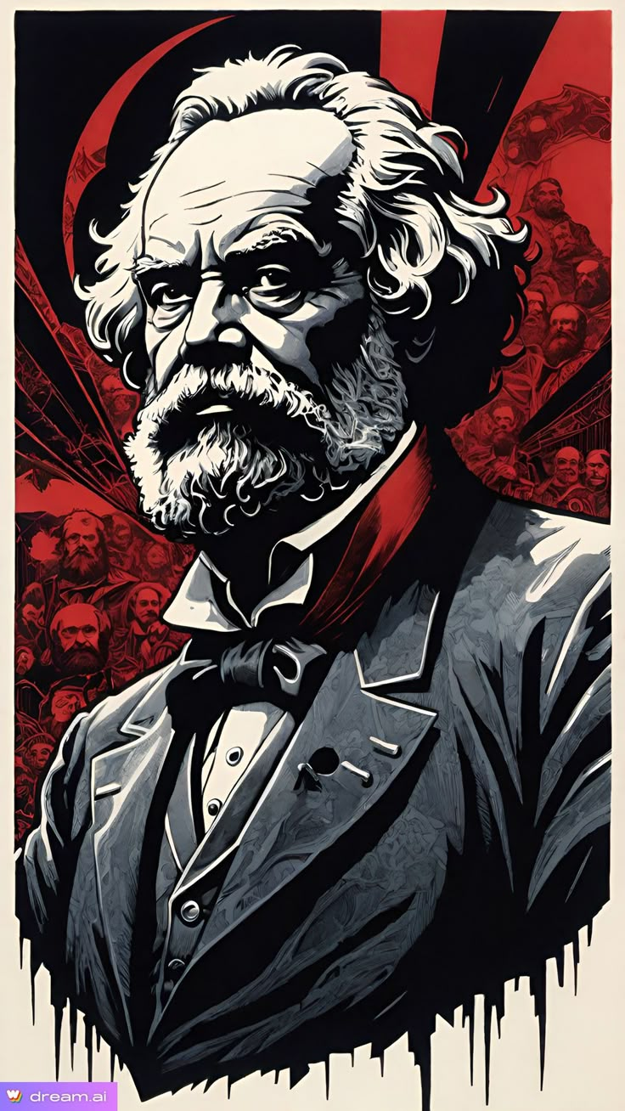
2. Imaterialidade e Responsabilidade Pessoal
As filosofias materialistas da Antiguidade (Epicurismo, Estoicismo) negavam a existência da alma imortal.
O Marxismo também sustenta o materialismo, negando o pecado individual e a responsabilidade moral.
Elyas Medeiros “Quando o homem é visto apenas como corpo, elimina-se a responsabilidade moral, abrindo caminho para a decadência ética e espiritual.”

Slide 17
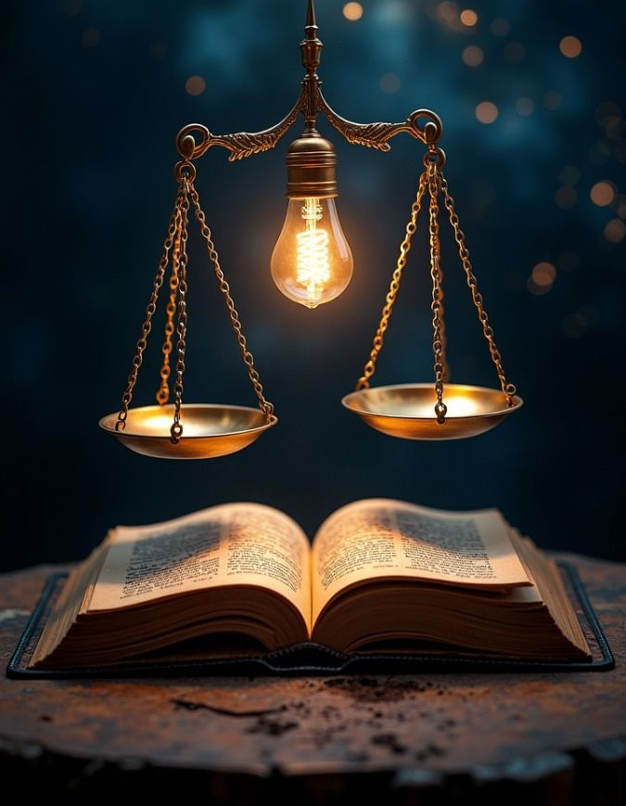
2. Imaterialidade e Responsabilidade Pessoal
O pecado social defendido por certas correntes modernas tira a ênfase do arrependimento pessoal.
Provérbios 4.23 — “Sobre tudo o que se deve guardar, guarda o teu coração...”
Atos 4.12 — “E em nenhum outro há salvação...”
A alma é pessoalmente responsável diante de Deus.

Slide 18
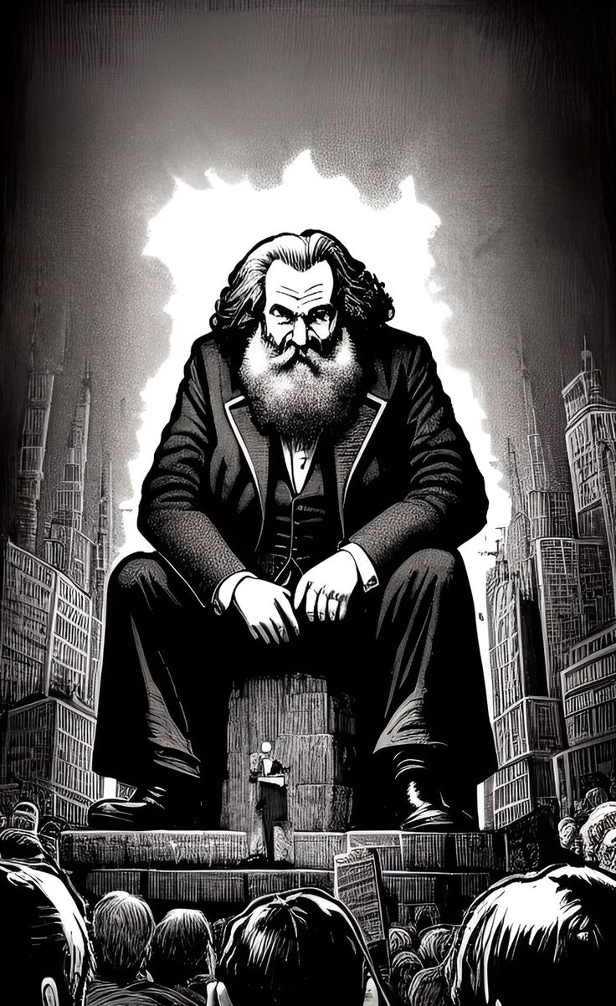
3. Materialismo e Teologia
A Influência Marxista
A Teologia da Libertação (Catolicismo) interpreta o pecado como estrutural, e não pessoal.
A Teologia da Missão Integral (alguns setores protestantes) segue o mesmo viés, priorizando justiça social sobre regeneração individual.

Slide 19

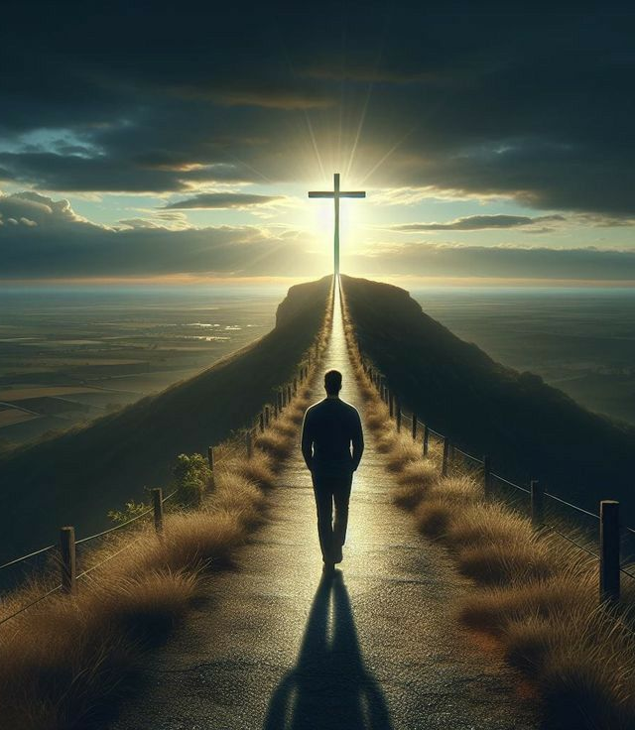
3. Materialismo e Teologia
Russell Shedd adverte:“A redenção bíblica é pessoal antes de ser social; o Evangelho transforma o homem para, então, transformar a sociedade.”
Antônio Gilberto “A alma deve ser regenerada antes que qualquer ação social tenha real valor espiritual.”

Slide 20
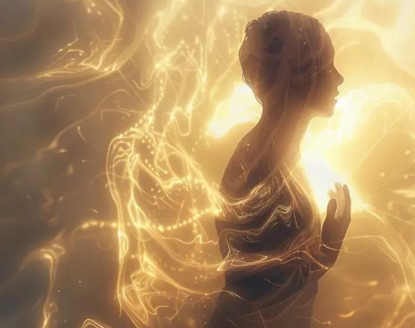
TÓPICO III – A ALMA RENOVADA E SUBMISSA A DEUS

Slide 21
Edificação e Saúde da Alma
A alma também sofre transtornos emocionais e espirituais.
A ansiedade, o medo e a culpa adoecem a alma (Fp 4.6-8).
1 Pe 5.7 — “Lançando sobre Ele toda a vossa ansiedade.”
Cl 3.15 — “A paz de Cristo domine em vossos corações.”
Harold Lindsell
“A oração é o remédio de Deus para restaurar a saúde da alma.”

Slide 22


Edificação e Saúde da Alma
Armas para edificação da alma:
Oração constante
Meditação na Palavra
Comunhão com o corpo de Cristo
Louvor e gratidão

Slide 23
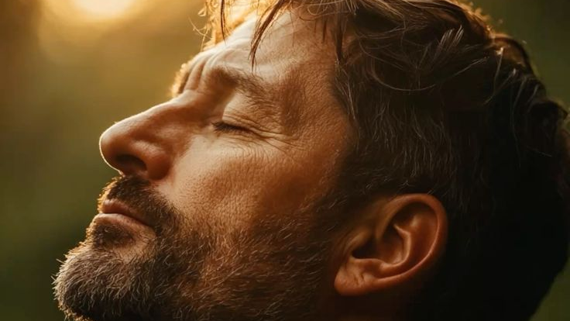
2. Purificação e Renovação
A Alma Renovada: Purificação e Transformação
Mateus 15.19
A alma é sede de razão, emoção e vontade.
Necessita purificação contínua devido à natureza pecaminosa do homem.
Purificação = restauração da comunhão com Deus e alinhamento da mente e do coração à Palavra.

Slide 24
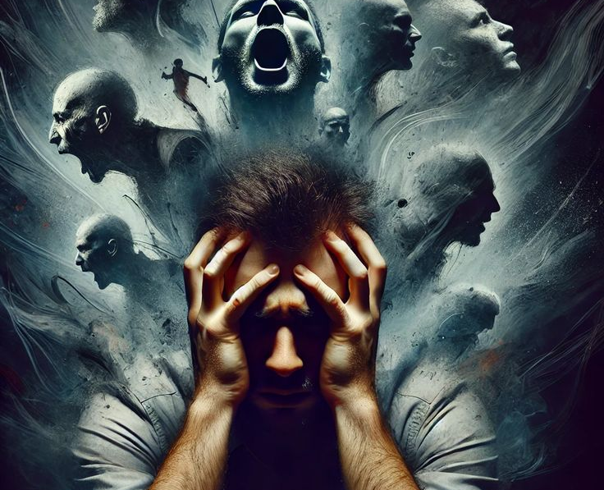
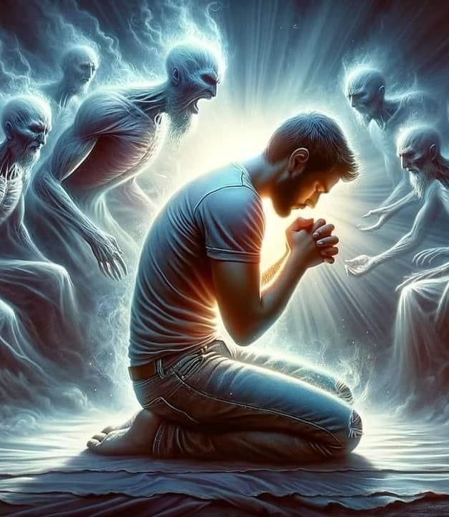
2. Purificação e Renovação
Origem dos problemas:
Internos: desejos impuros, inclinações malignas (Tito 1.14-15; Pv 21.10)
Externos: influência do inimigo ou circunstâncias adversas (Ef 6.12)

Slide 25

2. Purificação e Renovação
Estratégias de renovação:
Reconhecimento dos pensamentos e emoções pecaminosas
Confissão e arrependimento contínuo (1 João 1.9)
Renovação da mente pela Palavra (Rm 12.2)
Submissão diária ao Espírito Santo
Disciplina espiritual: oração, meditação, leitura da Bíblia, jejum, comunhão

Slide 26

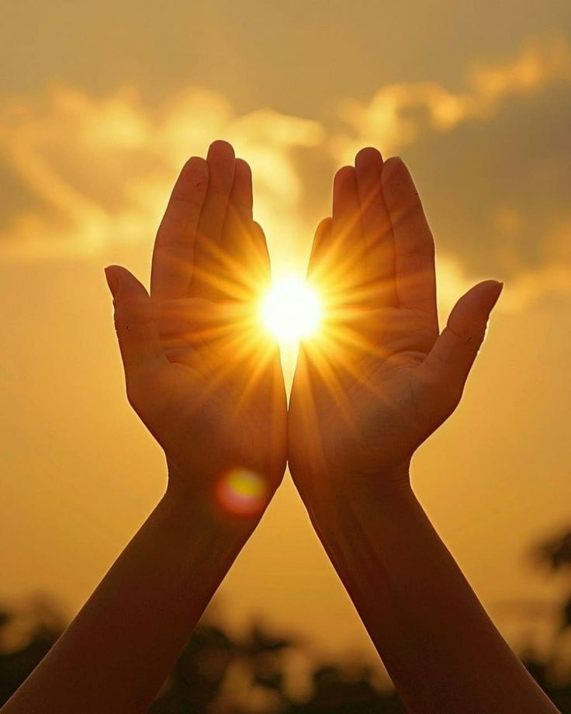
2. Purificação e Renovação
Saúde espiritual e emocional: paz, alegria, estabilidade e resiliência
Discernimento espiritual: capacidade de identificar mentiras, enganos e tentações
Santidade prática: escolhas éticas, caráter alinhado à Palavra e influência positiva

Slide 27
2. Purificação e Renovação
Práticas diárias: introspecção, autoexame, oração, estudo da Palavra e comunhão
Transformação contínua: alma alimentada pelo Espírito, resistindo à tentação e cultivando virtudes
Impacto pessoal e ministerial: vida ética, influência positiva na comunidade e eficácia ministerial
“Bendize, ó minha alma, ao Senhor, e tudo o que há em mim bendiga o seu santo nome.” (Salmo 103.1)

